Slide 1
Хромосоми. каріотип
Шеіна Т.В.,
учитель хімії і біології
Парутинської ЗОШ І-ІІІ ступенів

Slide 2
Фізичними носіями спадкової інформації є хромосоми
Спадкова інформація кожного організму записана у вигляді
окремих одиниць – генів.
При цьому всі гени вміщуються на одній і або кількох
молекулах ДНК.
Молекула ДНК кишкової палички – містить п'ять мільйонів
пар нуклеотидів.
Всі молекули ДНК ядра гамети людини – три мільярди
пар нуклеотидів.
Довжина всіх молекул ДНК людини – 2 м.
Діаметр ДНК – 2 нм.
Діаметр ядра клітини – 6 мкм.
ДНК охайно упаковується утворюючи комплекси з білками
утворюють хромосоми.

Slide 3
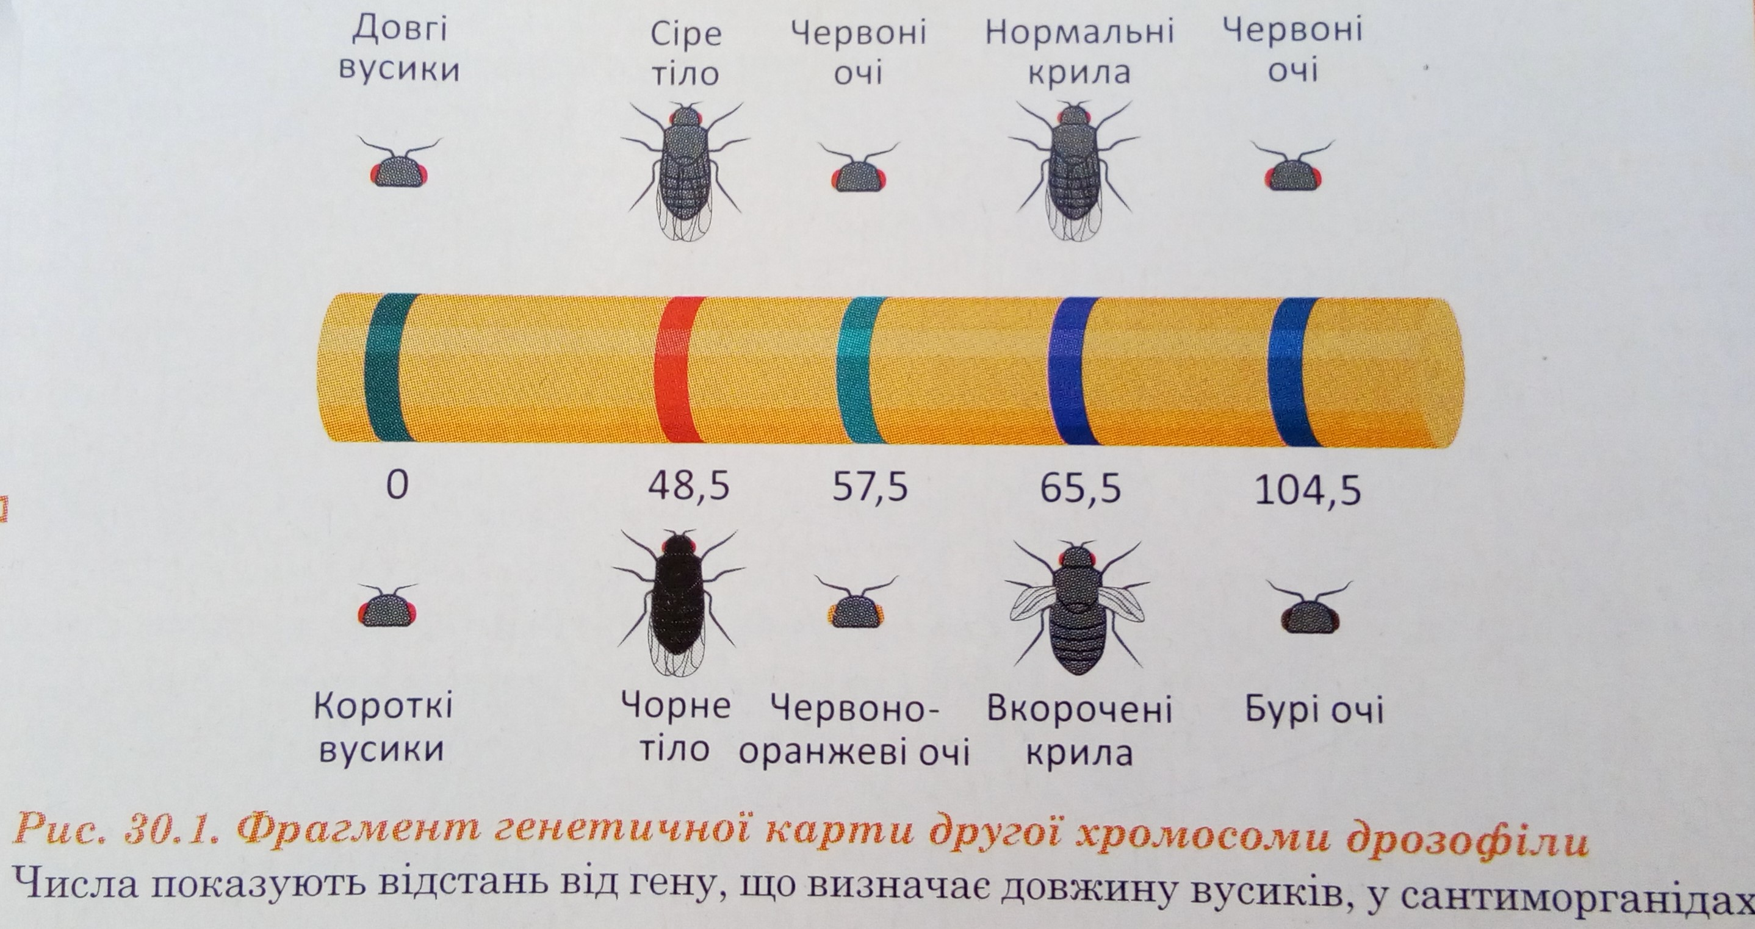
Гени у хромосомах розташовані в певному порядку, який можна закартувати
Хромосомна карта –
схематичні зображення послідовності генів на хромосомі
Фізичні карти – відстань між генами визначається в кількості пар нуклеотидів
Генетична карта – відстань між генами визначається ймовірністю кросинговеру і виражається в сантиморганіадах

Slide 4
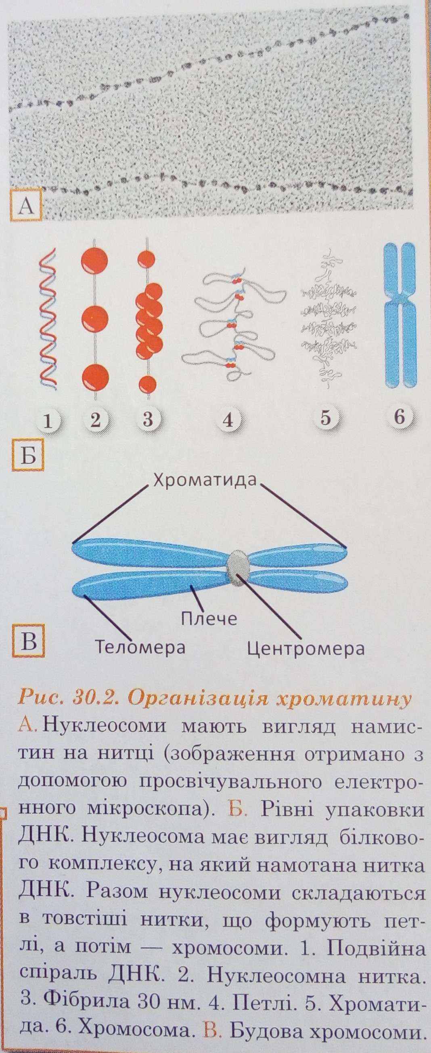
Молекула білка дозволяють охайно спакувати довгі молекули ДНК у хромосоми
Нуклеосоми – (10 нм) білкові комплекси, на які намотана
молекула ДНК
Хроматин – перший етап упаковки ДНК у матеріал хромосом
Нуклеосоми формують нитки діаметром 30 нм – другий етап
Третій етап – нитки формують петлі – гетерохроматин
(щільно упаковані ДНК називається «мовчазною», де не відбувається
транскрипція і реплікація)
Еухроматин – протилежний стан гетерохроматину у якому
відбувається транскрипція і трансляція
Гетерохроматин і еухроматин наявні у ядрі одночасно
Теломери – ділянки хроматину, що відповідають за підтримання
довжини хромосом
Центромера – перетяжка, що бере участь у розподілі хромосом
під час поділу клітини. Перетяжка ділить хромосоми на два плеча
Хроматиди – дві ідентичні хромосоми

Slide 5
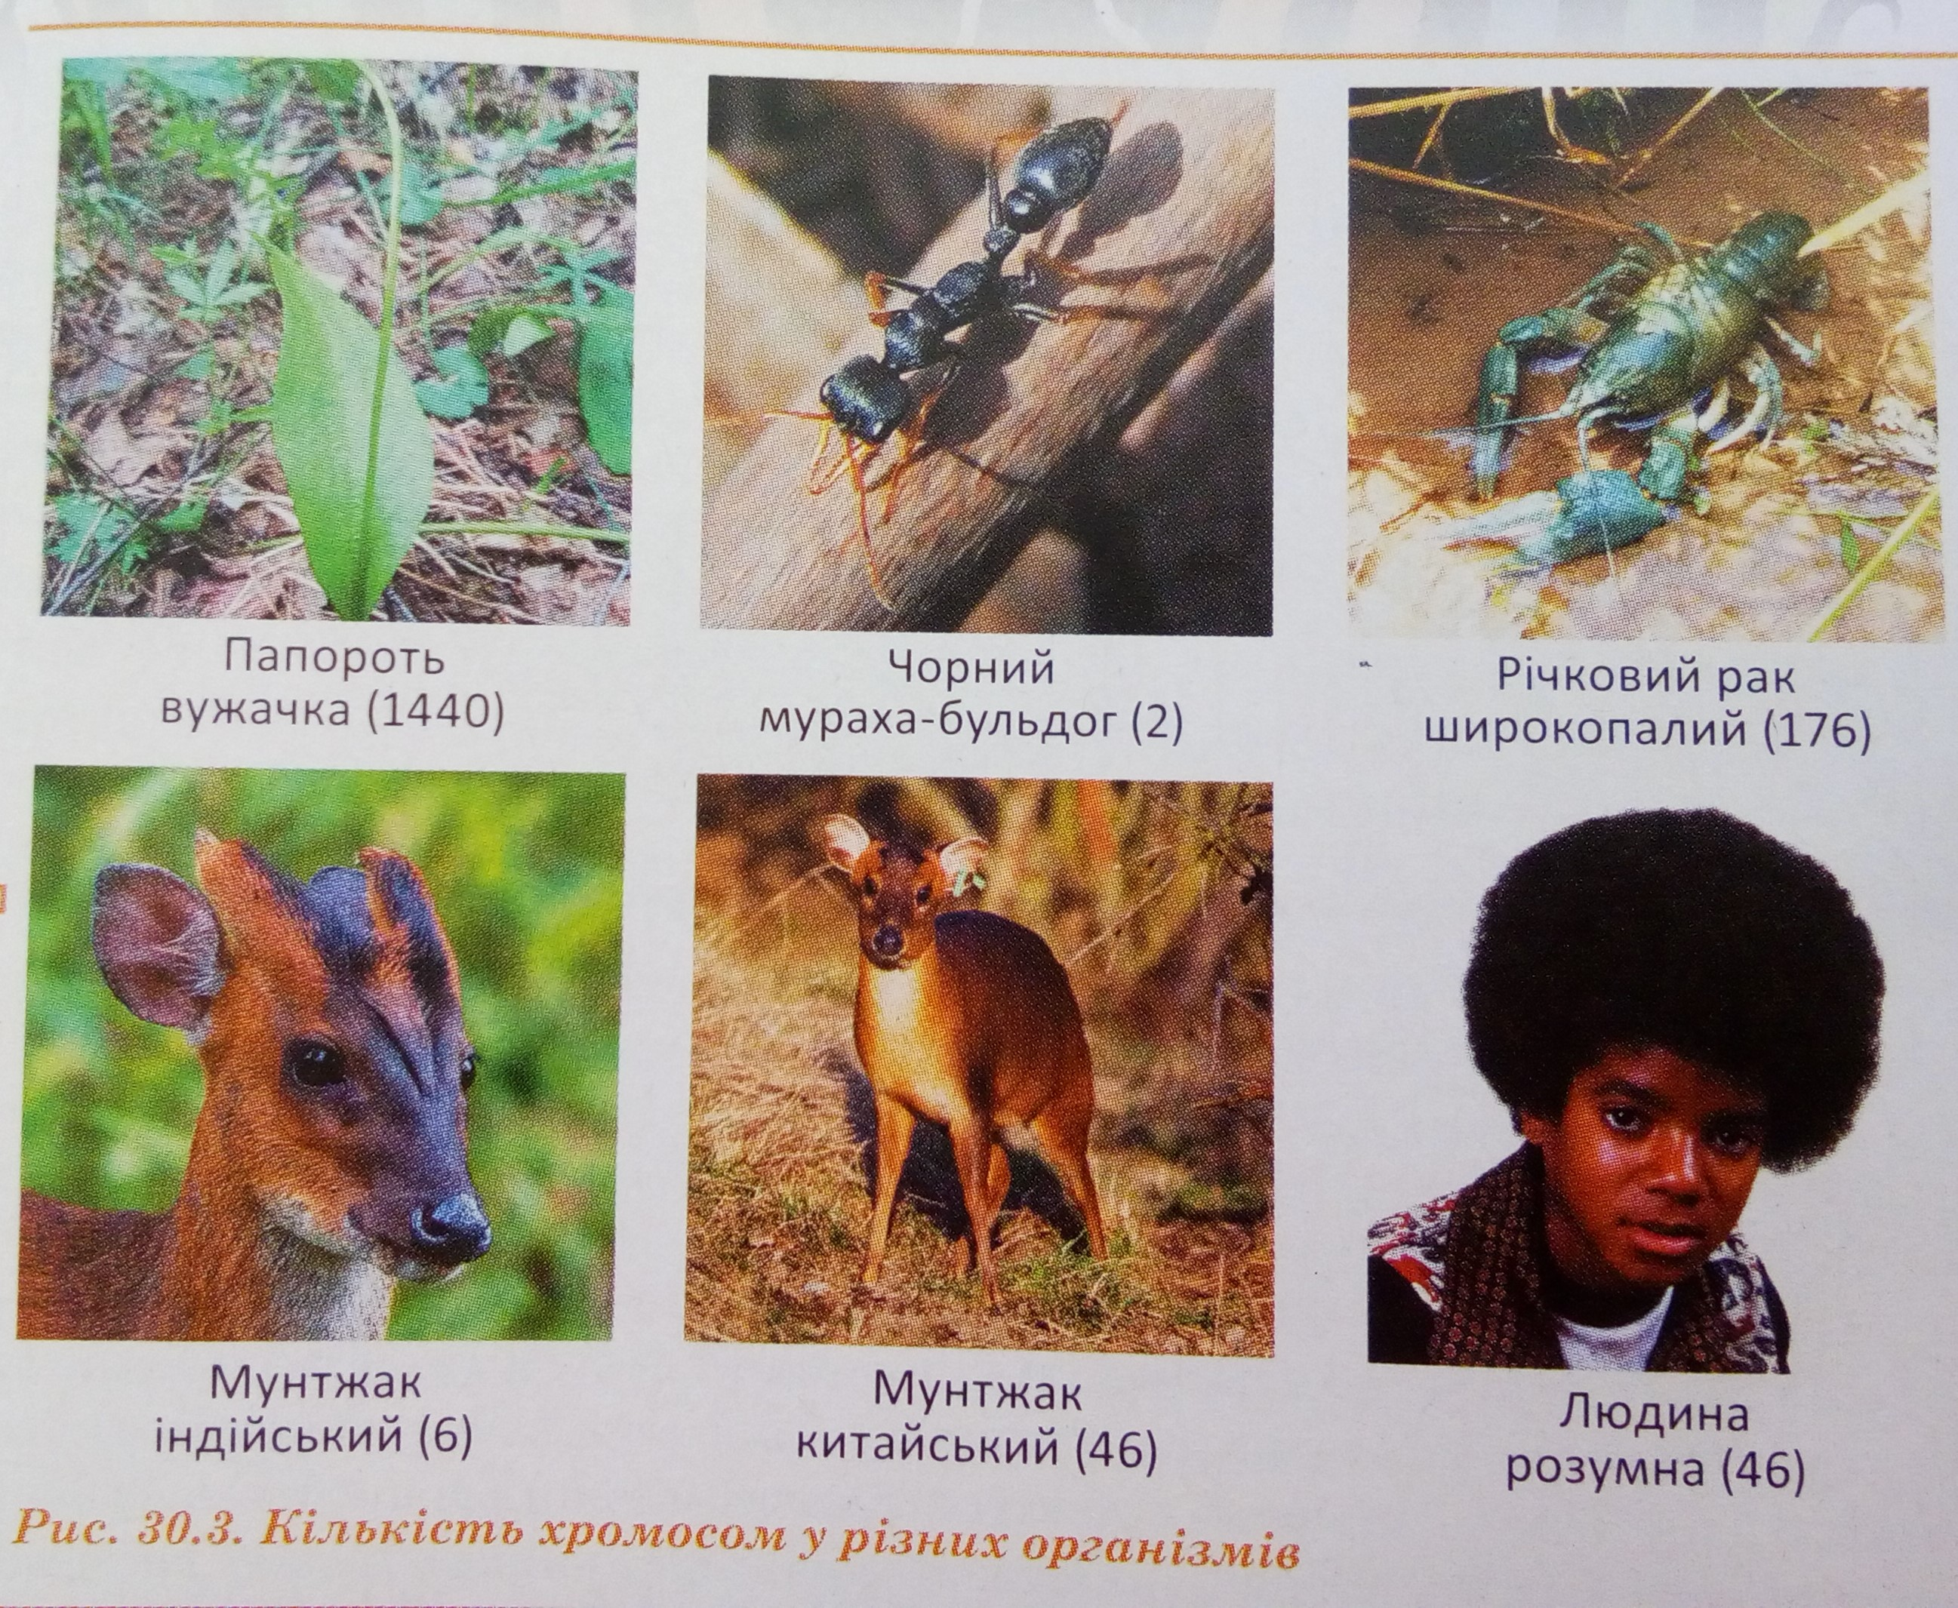
У різних організмів кількість хромосом у ядрі є відмінною
Каріотип – сукупність усіх хромосом ядра
Гаплоїдний набір – n
Диплоїдний набір – 2n

Slide 6
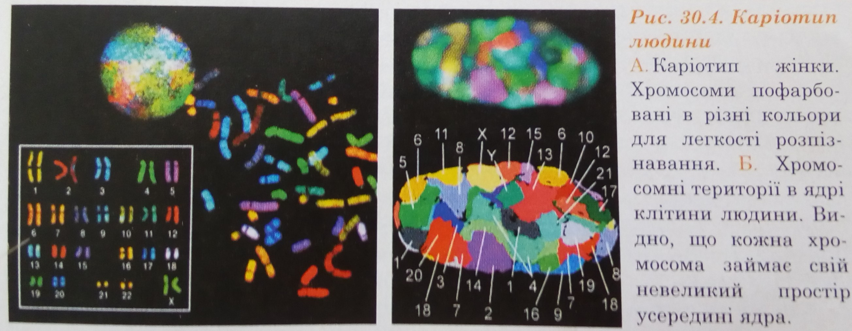
Каріотип людини
У диплоїдному каріотипі хромосоми відрізняються своїми розмірами і будовою
23 пара – статеві хромосоми
ХХ-хромосоми – жіночий каріотип
XY-хромосоми – чоловічий каріотип
Решта – нестатеві хромосоми - аутосоми

Slide 7

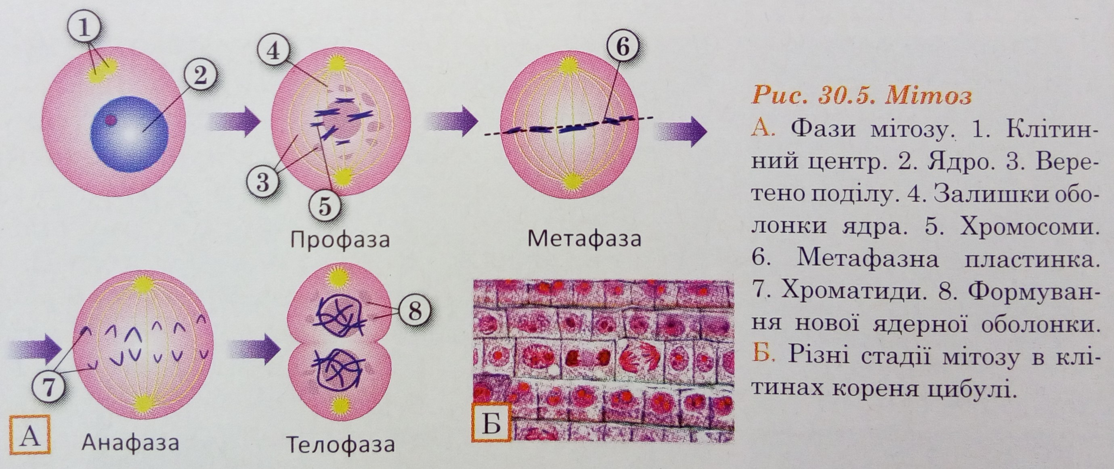
Наявність кількох хромосом викликає проблеми, пов'язані з їхнім правильним розподілом між клітинами в процесі клітинного поділу

Slide 8
Мітоз – клітинний поділ
Профаза – спіралізація хромосом, формування веретена поділу
Метафаза – хромосоми на екваторі клітини, формування метафазної пластинки
Анафаза –
нитки веретена скорочуються відтягуючи хроматиди в різні боки
Цитокінез – фізичний поділ клітини
Телофаза – з'являється ядерна оболонка, зникає веретено поділу, деспіралізація хромосом

Slide 9
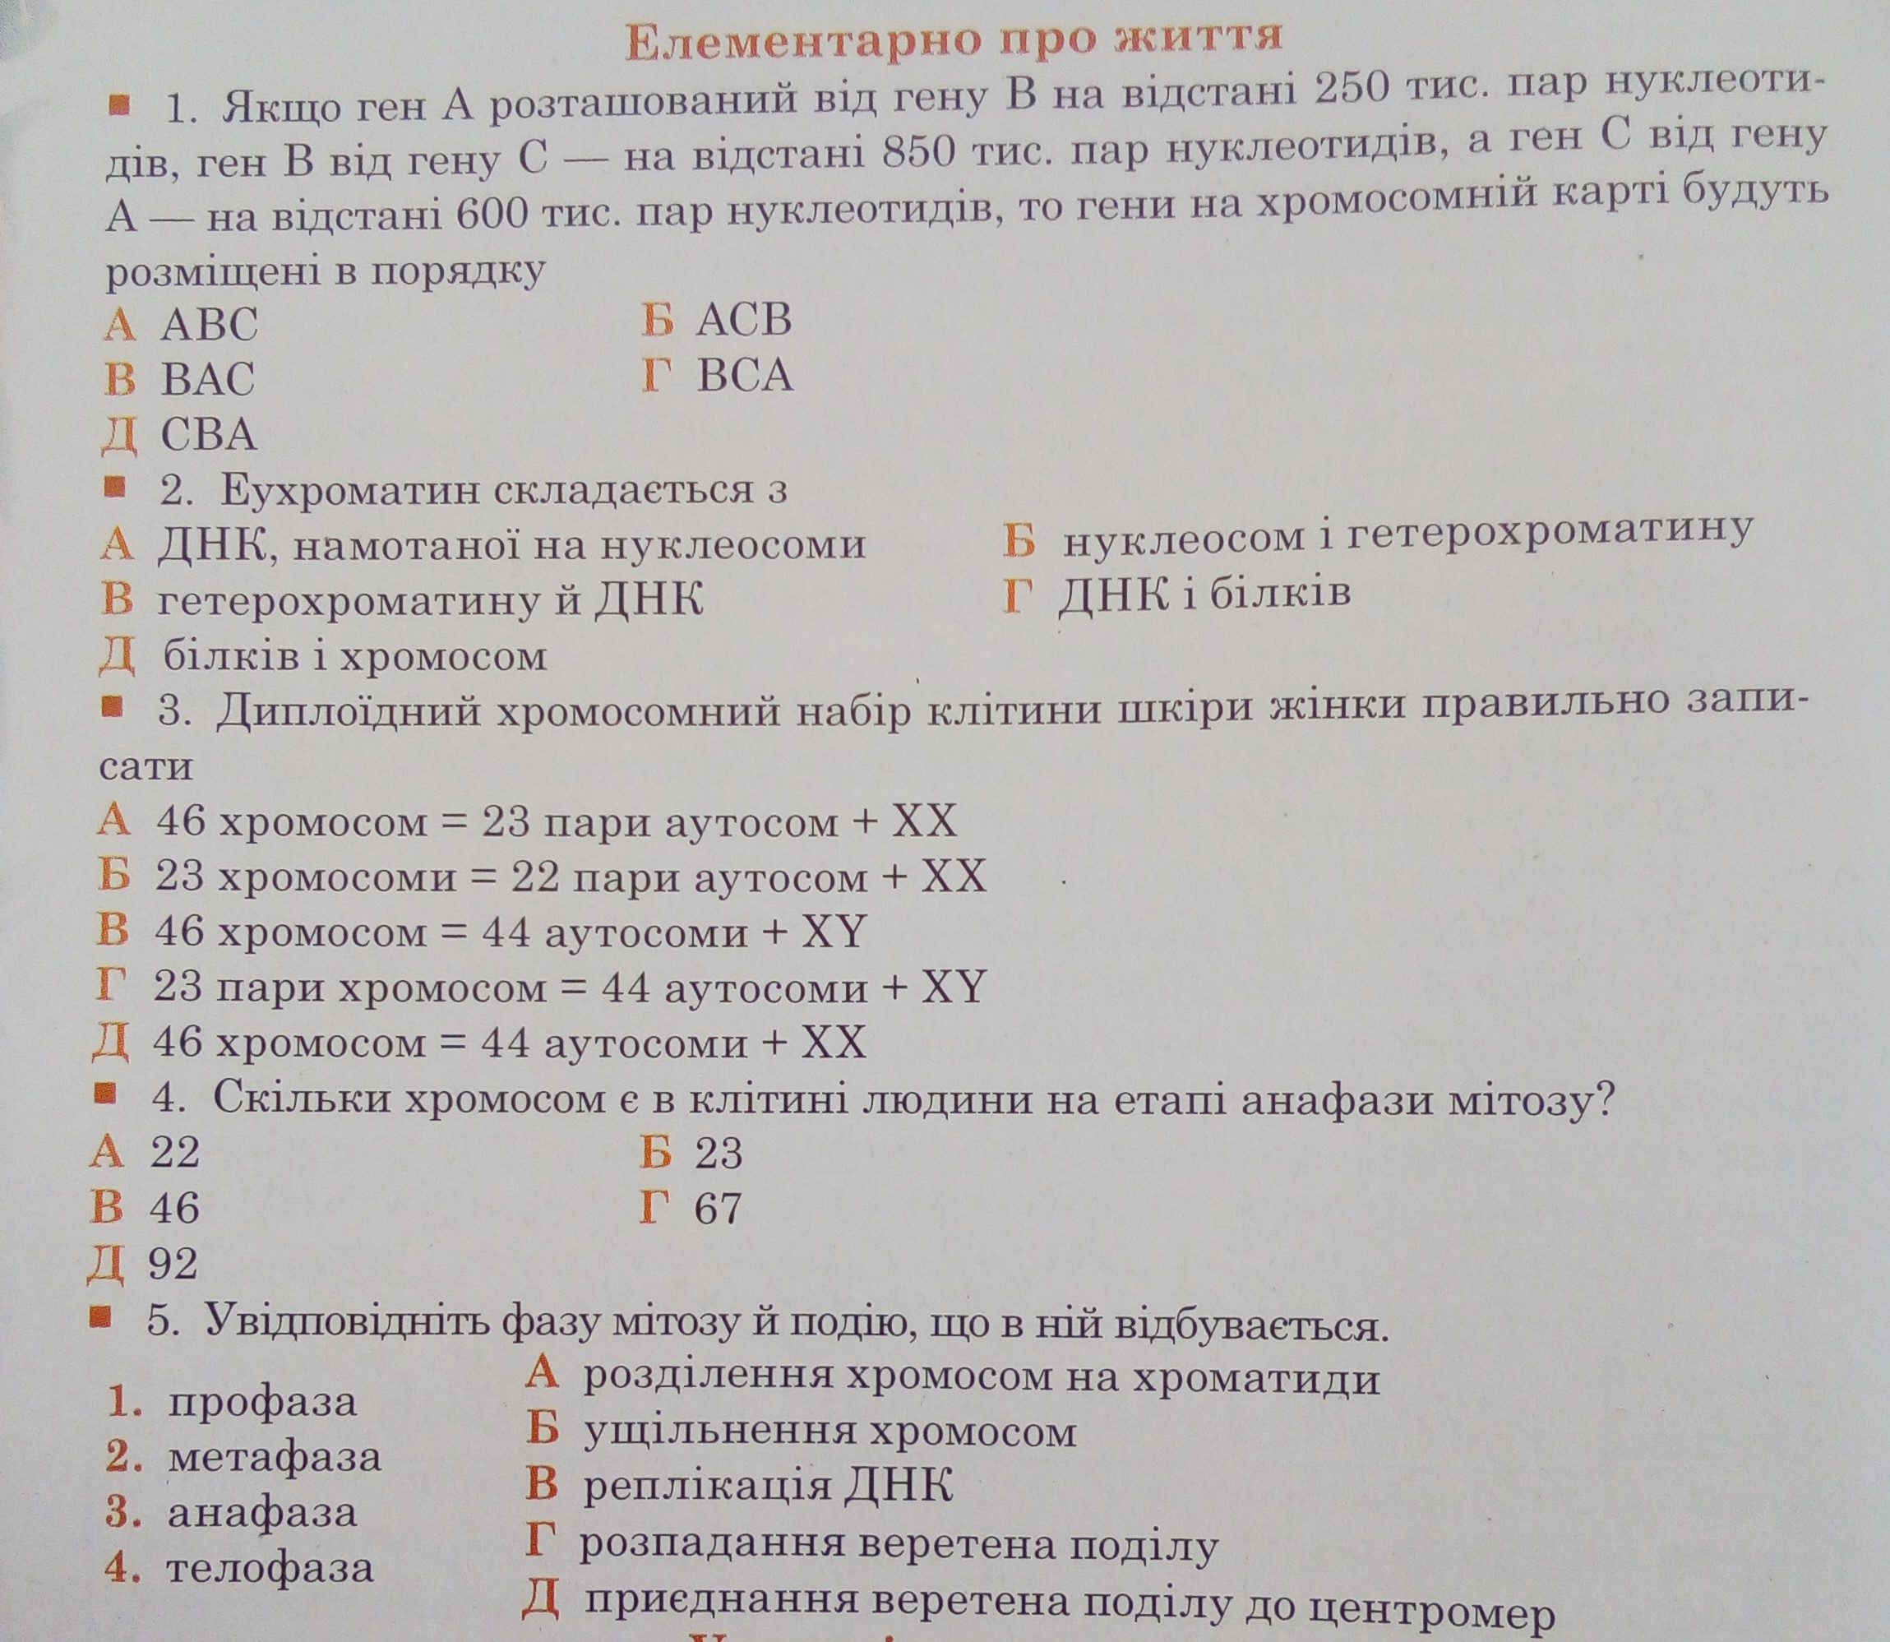
Тести

